Slide 1
人工知能概論
第2回 探索(1)
状態空間モデル，基本的な探索

Slide 2


Information
このスライドは「イラストで学ぶ人工知能概論」を講義で活用したり，勉強会で利用したりするために提供されているスライドです．

Slide 3

STORY 状態空間と基本的な探索
ホイールダック２号はダンジョンに入り，宝箱や出口を見つけなければならない．ホイールダック２号は宝箱に入ったアイテムや財宝を手に入れながら，出口に早くたどり着いて，スフィンクスを倒して帰らなければならないのだ．
ダンジョン内は迷路になっている．これを闇雲に進んでも，ゴールにたどり着けるのかもしれない．しかし，同じ所をくるくる回ってしまうかもしれないし，行き止まりにぶつかるかもしれない．では，どのようにすれば効率的かつ確実に宝箱やゴールを見つけることができるのだろうか?

Slide 4
仮定 探索(1)
ホイールダック２号は迷路の完全な地図を持っているものとする．ただし，地図上のゴールの位置はわからないものとする．
ホイールダック２号は迷路の中で自分がどこにいるか認識できるものとする．
ホイールダック２号は連続的な迷路の空間から適切な離散状態空間を構成できるものとする．
ホイールダック２号は物理的につながっている場所・状態には意図すれば確定的に移動することができるものとする．

Slide 5
Contents
2.1 状態空間表現
2.2 迷路からの状態空間構成
2.3 基本的な探索
2.4 ホイールダック２号の迷路探索

Slide 6
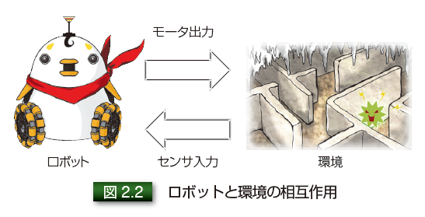
2.1.1 ロボットと状態空間
ロボットはセンサ系(sensor system) とモータ系(motor system)（もしくはアクチュエータ系）を持つ．
このような状況を数学的に表現することを目指す．

Slide 7
2.1.2 システムのモデル化と不確実性
モデル化(modeling)
  「このように捉えよう」「このように捉えれば，そんなに間違っていないはずだ」とシステムを数理的に表現する．
不確実性の取り扱い
  確定システム
    行動後の状態が一通りに決まるシステム
    例） 投球，ルービックキューブ
  確率システム
    行動後の状態が1 通りに決まらず確率的に変化するシステム
    例）スロットマシン，麻雀

Slide 8
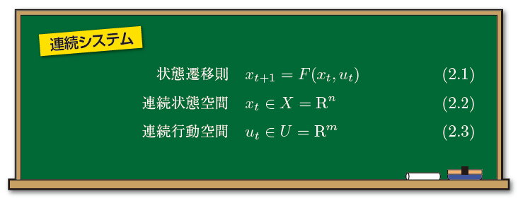
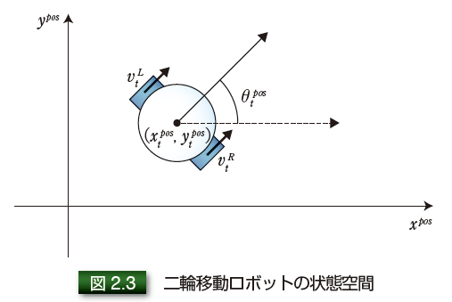


2.1.3 連続システム
本講義では扱わない
システム制御理論や力学では連続の状態空間で表現することが多い．
T
状態ベクトル
T
行動ベクトル

Slide 9
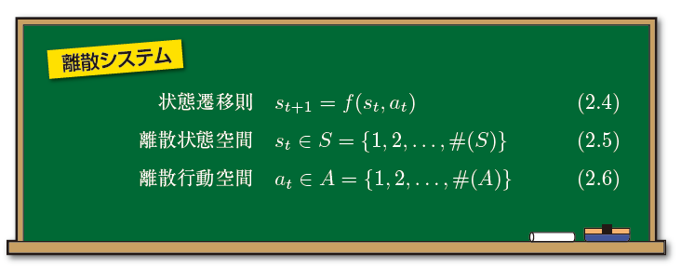

2.1.4 離散システム
s_{t+1}
記号化
離散システム(discrete system) では，状態(state) も行動(action) も離散的な選択肢のうちの一つとなる．
状態 s_{t} と 行動 a_{t} で表現．
real

Slide 10
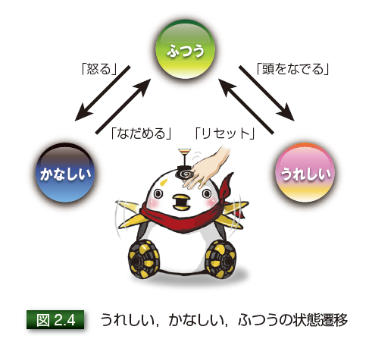
2.1.5 離散システムとグラフ表現
状態をノード，行動を有向辺で示す．
（例）感情の状態を「うれしい」「ふつう」「かなしい」の三状態で定義
関連: FSA (有限状態オートマトン)

Slide 11
Contents
2.1 状態空間表現
2.2 迷路からの状態空間構成
2.3 基本的な探索
2.4 ホイールダック２号の迷路探索

Slide 12
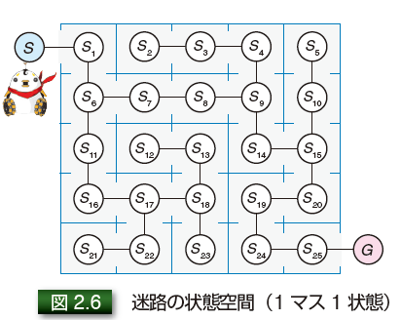
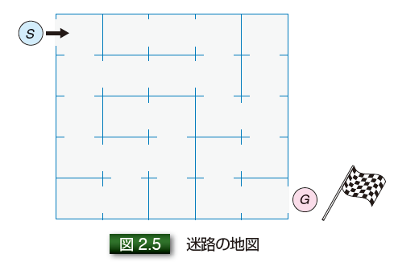
2.2.1 マスごとに状態をおく状態空間構成
1 マス1 マスを一つの状態として捉える
ノード間は無向辺で結ばれている．
グラフ理論の用語を使用
非効率な表現になっている？

Slide 13
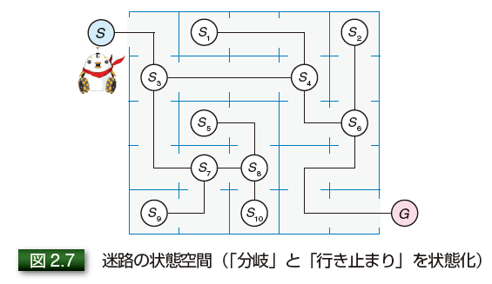
2.2.2 分岐と行き止まりに
状態をおく状態空間構成
「分岐」と「行き止まり」についてのみ状態をおいて状態空間を構成してみる．

Slide 14
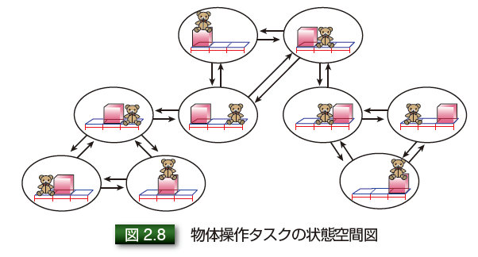
2.2.3 物体操作タスクの状態空間構成
初期状態から目標状態にシステムを移動させるタスクの例
例）物体操作タスク
  箱とぬいぐるみがあり，これらをおく場所が三箇所あるとする．
  箱の上にぬいぐるみは乗るが，ぬいぐるみの上には箱は乗らない．
  ロボットは箱かぬいぐるみ，一方のみを持ち上げて任意の場所に移動させることができる．両方を同時に動かすことはできない．

Slide 15

演習2-1 迷路からの状態空間構成
下記の迷路において「分岐」と「行き止まり」についてのみ状態をおいて状態空間を構成し，グラフ表現せよ．
Ｓ
Ｓ1
Ｓ2
Ｓ3
Ｓ4
状態を結ぶ
不要な状態を削除（S,G,分岐、行き止まりだけを残す）
スタート
Ｓ5
Ｓ6
Ｓ7
Ｓ8
Ｓ9
Ｓ10
Ｓ11
Ｓ12
Ｓ13
Ｓ14
Ｓ15
Ｓ16
G
ゴール

Slide 16
Contents
2.1 状態空間表現
2.2 迷路からの状態空間構成
2.3 基本的な探索
2.4 ホイールダック２号の迷路探索

Slide 17
2.3.1 知識を用いない探索
「どこはすでに調べたか」「どこはまだ探していないから調べるべきだ」というような情報を管理し，効率的にしらみつぶしに探索する必要がある．
探索問題
  初期状態から目標状態へ至る行動の系列を求めること
解(solution)
  目標状態へ至る行動の系列

Slide 18
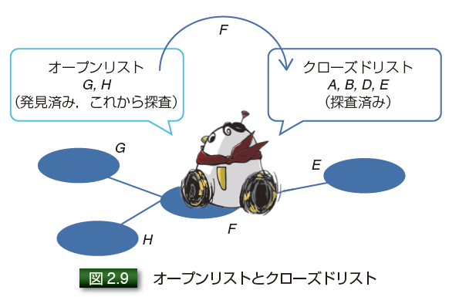
2.3.2 オープンリストとクローズドリスト

Slide 19
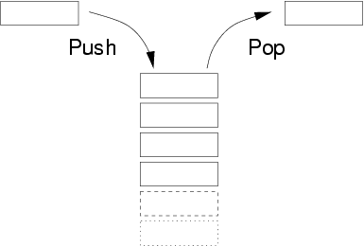
スタックのイメージ(図はWikipediaより）
情報の格納
情報の取り出し
Aから「情報を取り出すとき、最も後で入れられたものを取り出す」－LIFO(Last In FirstOut)
（プッシュダウン）スタック(pushdown stack)」

Slide 20
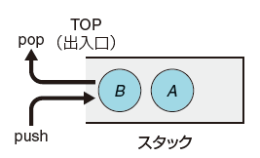
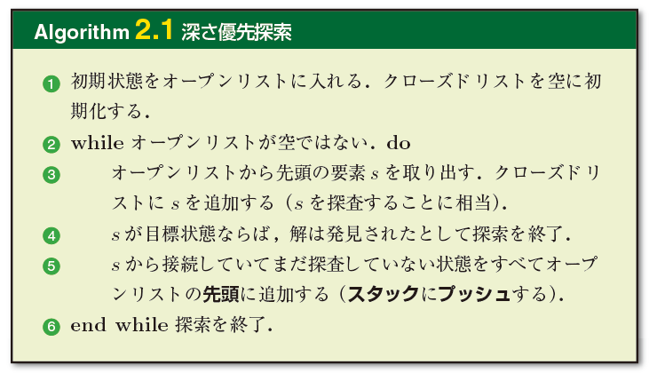
2.3.3 深さ優先探索
追加

Slide 21
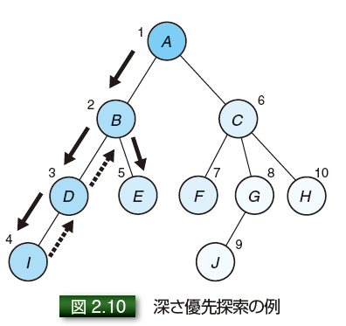

深さ優先探索
オープンリスト
クローズドリスト
オープンリストとクローズドリストの変化を追ってみよう．

Slide 22
オープンリスト:
A
B
D
I
E
C
F
G
J
H
クローズドリスト:

Slide 23
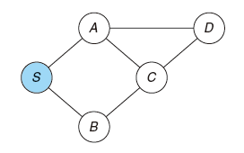
演習2-2 深さ優先探索
下図のグラフに関して，S を初期状態、Cを目標状態として深さ優先探索を行え．ただしそれぞれについて，オープンリストとクローズドリストの変化も示すこと．

Slide 24
キュー(Queue)
キューは次の条件を満たすデータ構造
新しい情報を追加できる
古い情報の一つを取り出す。そのときには、最も古いものから順に取り出す
「先に入った情報から先に出て行く」という性質から、FIFO(First In First Out)とも呼ばれている
例：宝くじ売り場に並んでいる人の列(図6.4）
追加と取り出し方法が制限された｢リスト構造」とみることもできる
データを入れる
エンキュー
…
データを取り出す
デキュー

Slide 25
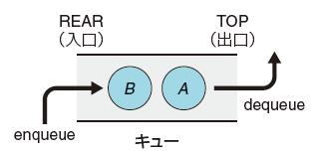
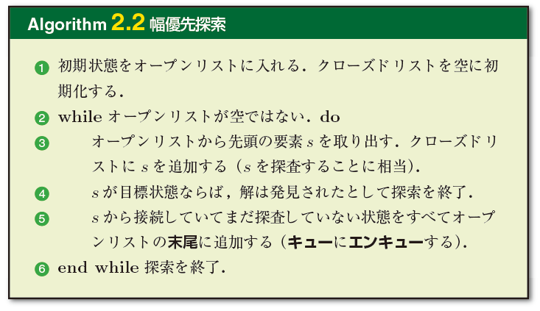
2.3.4 幅優先探索
追加

Slide 26
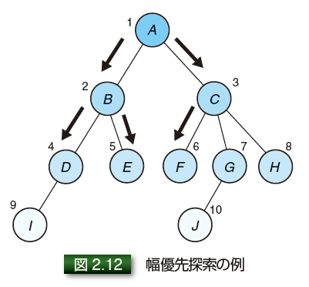
幅優先探索
オープンリスト
クローズドリスト
オープンリストとクローズドリストの変化を追ってみよう．

Slide 27
オープンリスト:
A
B
C
D
E
F
G
H
I
J
クローズドリスト:

Slide 28
演習2-3 幅優先探索
下図のグラフに関して，S を初期状態、Cを目標状態として幅優先探索を行え．ただしそれぞれについて，オープンリストとクローズドリストの変化も示すこと．

Slide 29
Contents
2.1 状態空間表現
2.2 迷路からの状態空間構成
2.3 基本的な探索
2.4 ホイールダック２号の迷路探索

Slide 30
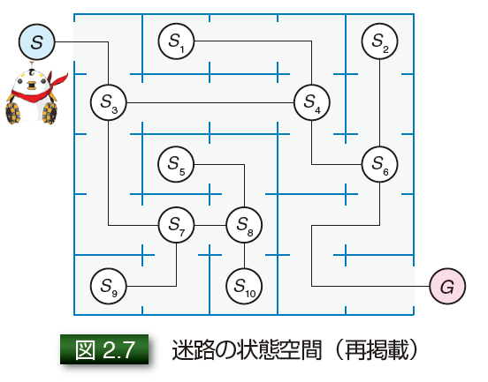
演習 2-4 宝箱やゴールを求めて迷路を探索するホイールダック2 号
オープンリスト
クローズドリスト
深さ優先探索，幅優先探索で迷路をぬけてみよう！

Slide 31
2.4.2 深さ優先探索と幅優先探索の比較
深さ優先探索の特徴
  ○ 深さ優先探索は，オープンリストに記憶されるノード数があまり多くならないため，状態空間の大きい探索木を探索するのに適した手法である．
  ☓ 解が初期ノードから近いところにある場合でも，深さを優先して探索を行なってしまうため，解を発見するまでに無駄な探索をしてしまう可能性がある．
幅優先探索の特徴
  ○ 初期ノードに近いところから探索するため，初期ノードから近い解を発見するのに有効である．
  ☓ 探索木の構造が横に大きいとき，探索のために保持するノード数が多くなってしまい，多くのメモリを必要とする．

Slide 32
第2章のまとめ
離散システムの状態空間のグラフ表現について学んだ．
状態空間表現を得る方法について学んだ．
基本的な探索手法として深さ優先探索と幅優先探索について学んだ．
深さ優先探索と幅優先探索におけるオープンリストとクローズドリストの管理方法について学んだ．

